Slide 1
학습 관련 기술들
Chapter 6

Slide 2
6. 학습 관련 기술들
6.1 매개변수 갱신
6.2 가중치의 초기값
6.3 배치 정규화
6.4 바른 학습을 위해
6.5 적절한 하이퍼파라미터 값 찾기
6.6 정리

Slide 3
6.1 매개변수 갱신
신경망 학습의 목적 : 최적화 ^{optimization}
손실 함수의 값을 최대한 줄이는 매개변수의 최적값을 찾는 것
매개변수 공간은 매우 넓고 복잡하다.
다층 신경망에서는 매개변수의 수가 증가
→ 최적의 솔루션을 찾기 힘들다.
따라서 가중치 매개변수의 최적값을 탐색하는 다양한 최적화 방법이 존재한다.
Stochastic Gradient Descent(SGD) / Batch Gradient Descent(BGD) / Mini-batch Gradient Descent
Momentum - Nesterov Accelerated Gradient
AdaGrad - AdaDelta
RMSprop - Adam - AdaMax - Nadam

Slide 4
6.1 매개변수 갱신
신경망 학습의 일반적 절차
적절한 네트워크 선택
구조(structure) : Single words / Bag of words / etc.
비선형성(non-linearlity) 획득 방법 : ReLU / Sigmoid / Tanh / etc.
그라디언트 체크
학습 파라미터 초기화
학습 파라미터 최적화 : SGD / Adam / etc.
과적합 방지 : Dropout / Regularize / etc.

Slide 5

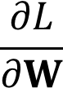
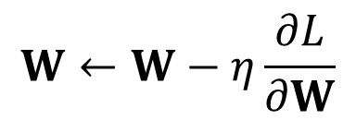
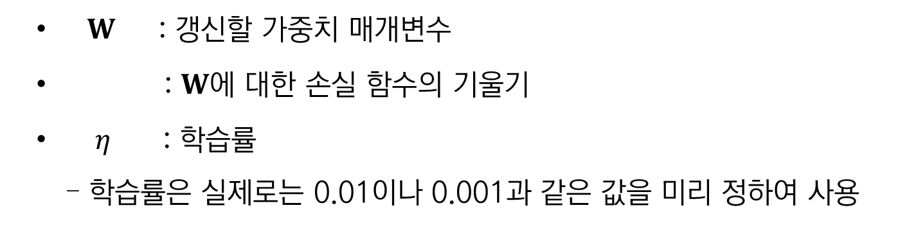
6.1 매개변수 갱신
확률적 경사 하강법(SGD, Stochastic Gradient Descent)
$$W←W−η\frac{∂L}{∂W}$$
$W$ : 갱신할 가중치 매개변수
: $W$에 대한 손실 함수의 기울기
$η$ : 학습률
학습률은 실제로는 0.01이나 0.001과 같은 값을 미리 정하여 사용

Slide 6
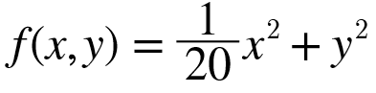
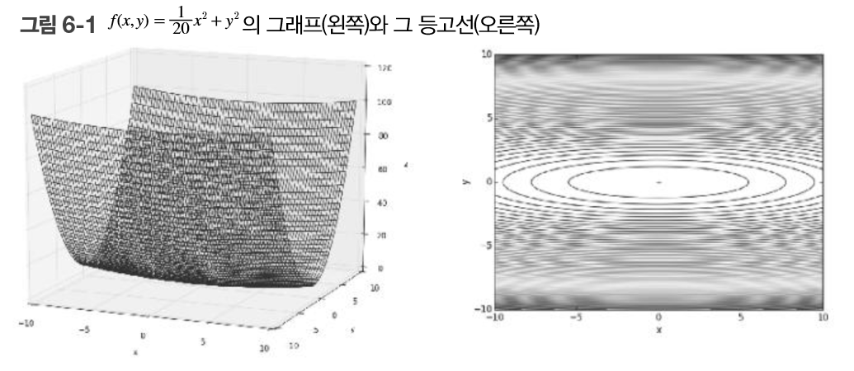
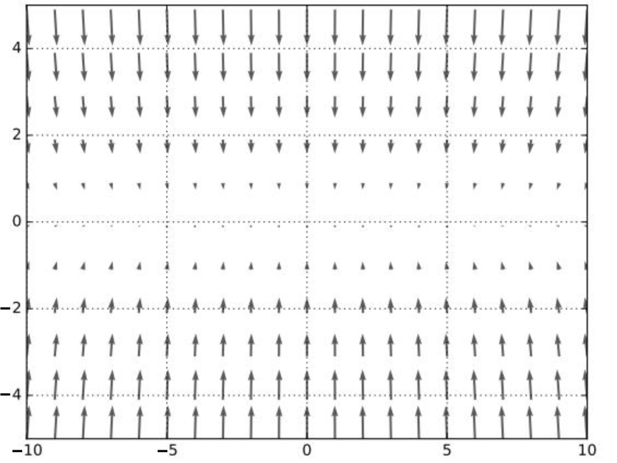
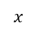
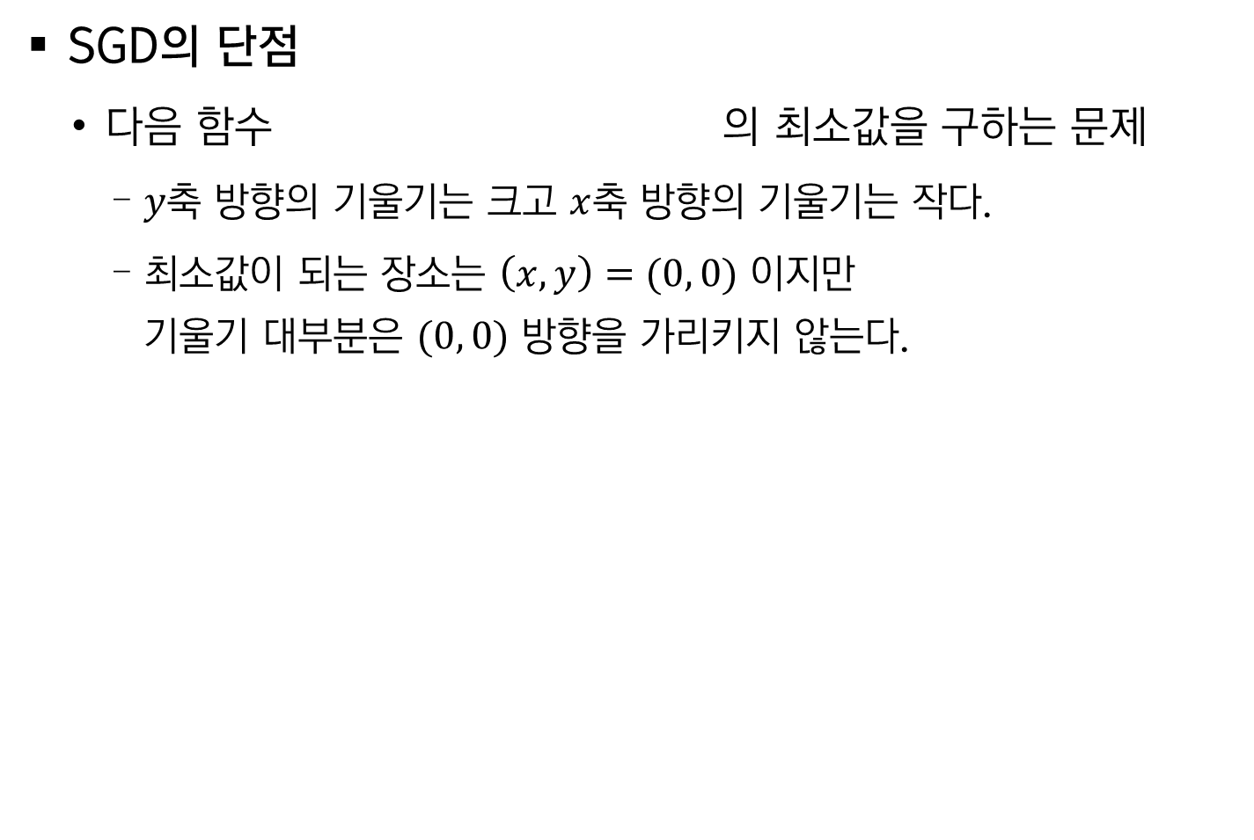
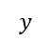
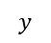
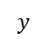
6.1 매개변수 갱신
SGD의 단점
다음 함수 의 최소값을 구하는 문제
$y$축 방향의 기울기는 크고 $x$축 방향의 기울기는 작다.
최소값이 되는 장소는 $\left(x,y\right)=(0, 0)$ 이지만 기울기 대부분은 $(0, 0)$ 방향을 가리키지 않는다.
그래프
등고선
기울기
$$y$$
$$x$$
$$y$$
$$y$$
$$x$$
$$x$$

Slide 7
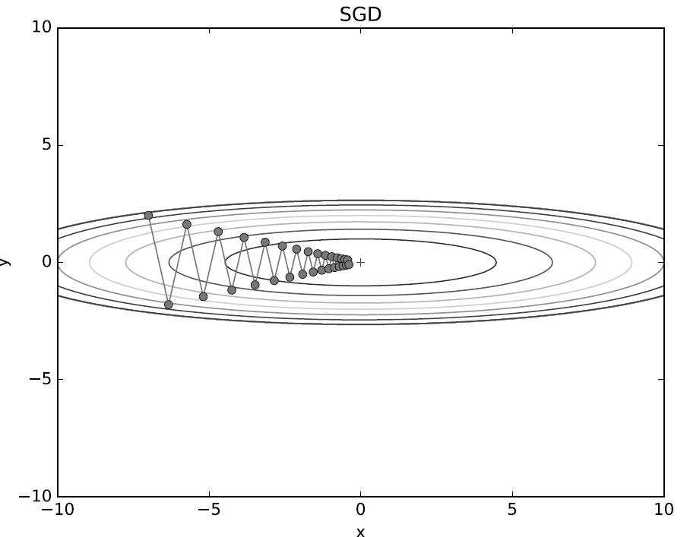
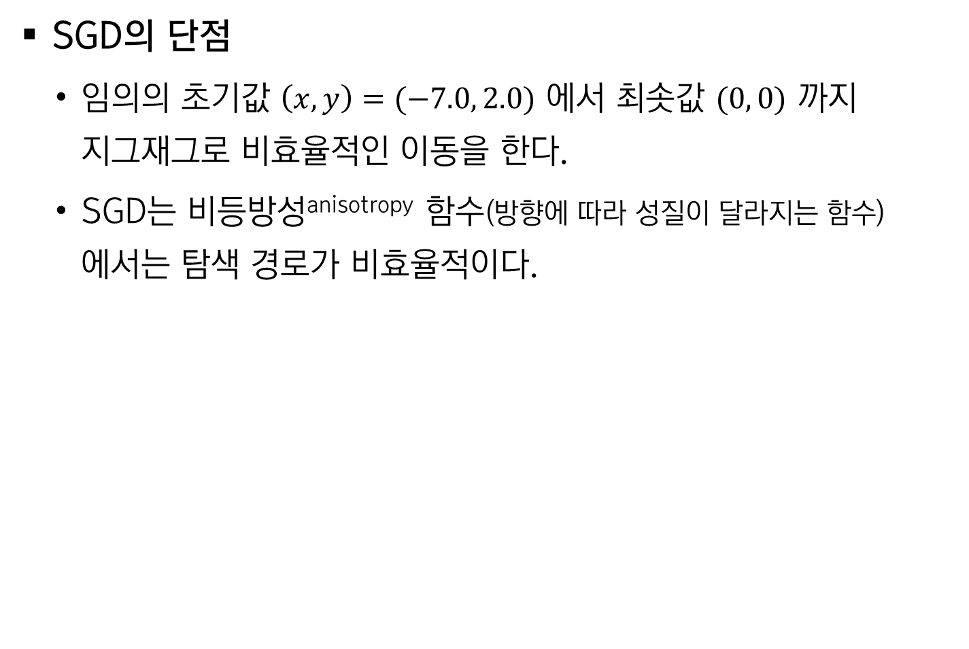
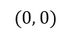
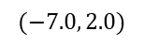
6.1 매개변수 갱신
SGD의 단점
임의의 초기값 $\left(x,y\right)=(−7.0, 2.0)$ 에서 최솟값 $(0, 0)$ 까지 지그재그로 비효율적인 이동을 한다.
SGD는 비등방성^{anisotropy} 함수(방향에 따라 성질이 달라지는 함수) 에서는 탐색 경로가 비효율적이다.
$$(−7.0, 2.0)$$
근본 원인 : 기울어진 방향이 본래의 최솟값과 다른 방향을 가리킴
개선 : 모멘텀, AdaGrad, Adam
$$(0, 0)$$

Slide 8
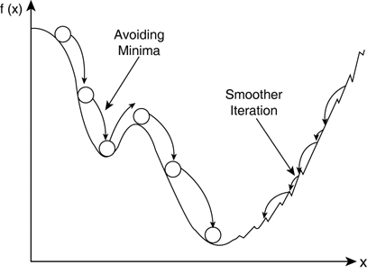
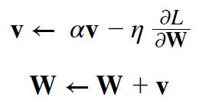
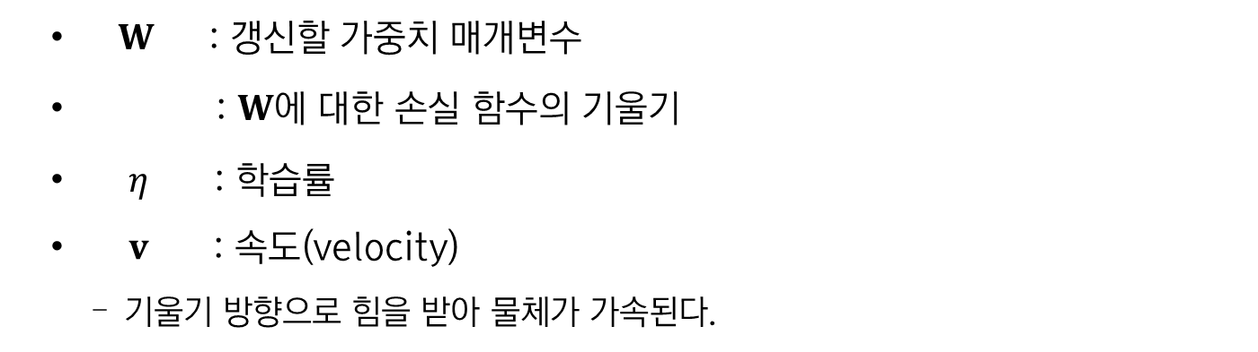
6.1 매개변수 갱신
모멘텀 ^{momentum} : '운동량'을 뜻하는 단어
$W$ : 갱신할 가중치 매개변수
: $W$에 대한 손실 함수의 기울기
$η$ : 학습률
$v$ : 속도(velocity)
기울기 방향으로 힘을 받아 물체가 가속된다.

Slide 9
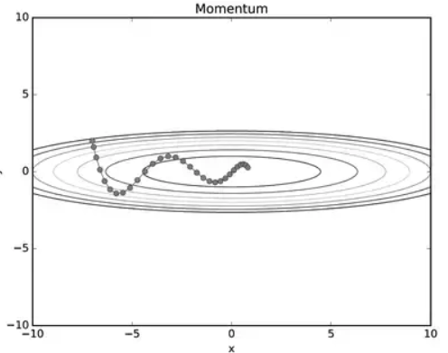
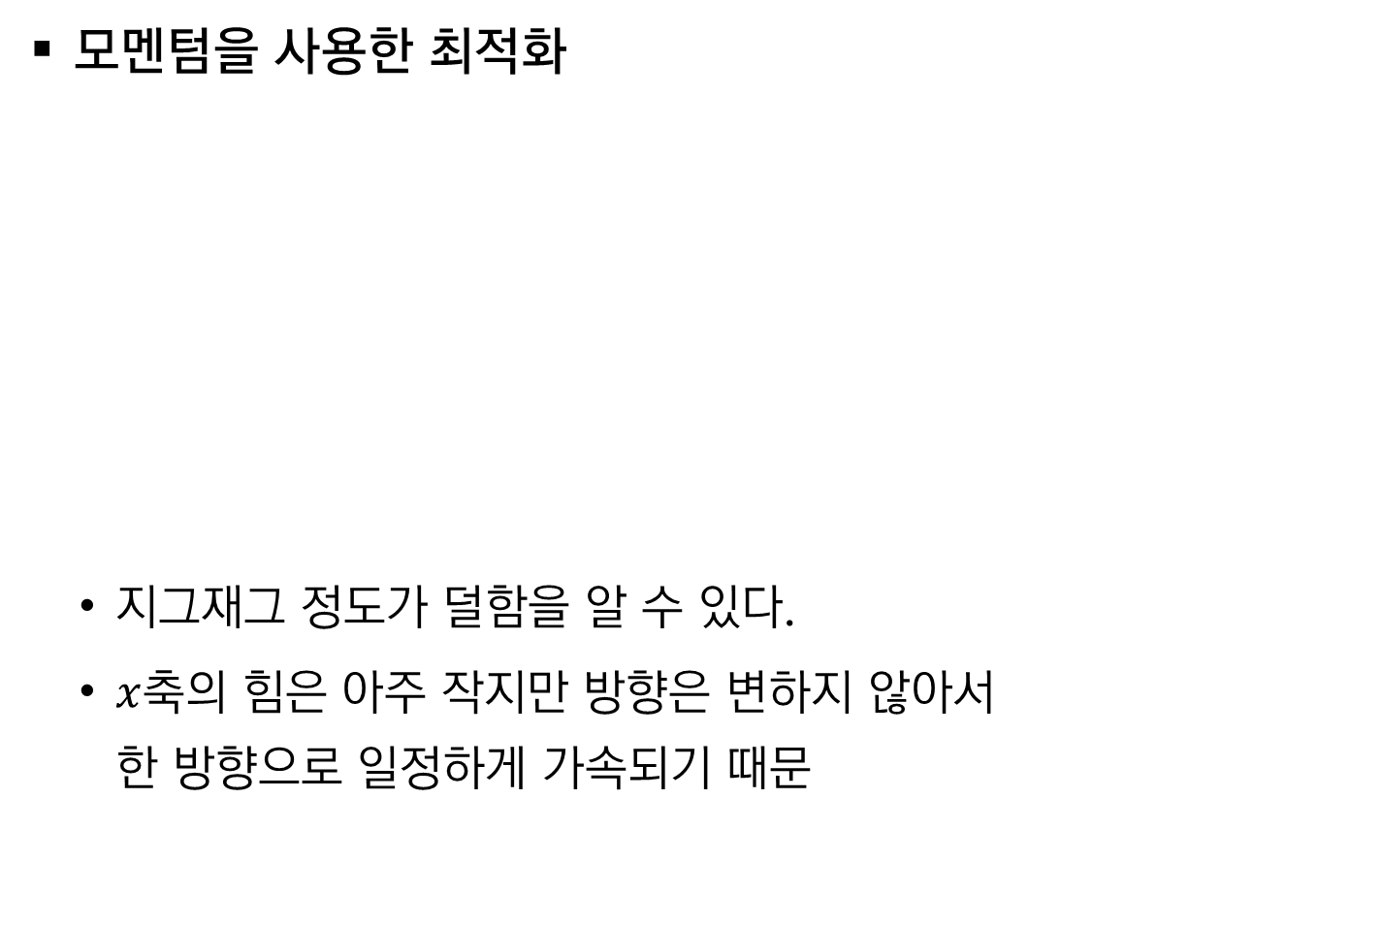
6.1 매개변수 갱신
모멘텀을 사용한 최적화
지그재그 정도가 덜함을 알 수 있다.
$x$축의 힘은 아주 작지만 방향은 변하지 않아서 한 방향으로 일정하게 가속되기 때문

Slide 10

6.1 매개변수 갱신
AdaGrad
신경망에서는 학습률(𝜂)이 중요하다.
너무 작으면 학습시간이 길어지고, 너무 크면 발산하여 학습이 제대로 이뤄지지 않음
학습률 감소 ^{learning rate decay}
학습을 진행하면서 학습률을 점차 줄여가는 방법
처음에는 크게 학습하다가 조금씩 작게 학습
가장 간단한 방법은 매개변수 전체의 학습률 값을 일괄적으로 낮추는 것 → 이를 발전시킨 것이 AdaGrad
AdaGrad는 각각의 매개변수에 맞춤형 값을 만들어 준다.

Slide 11
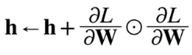
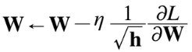
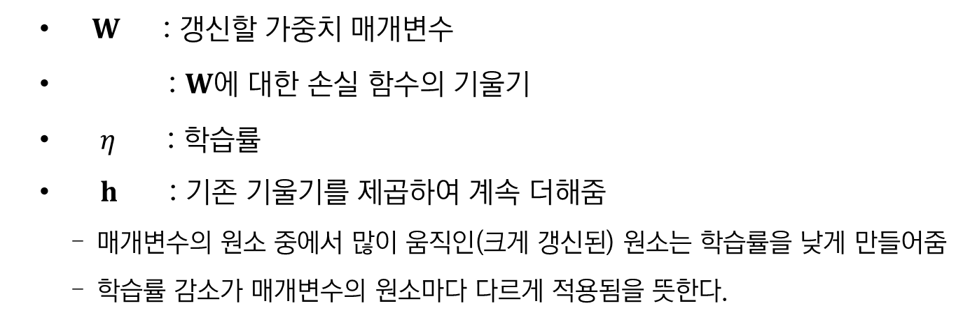
6.1 매개변수 갱신
AdaGrad
개별 매개변수에 적응적으로 학습률을 조정하면서 학습을 진행
$W$ : 갱신할 가중치 매개변수
: $W$에 대한 손실 함수의 기울기
$η$ : 학습률
$h$ : 기존 기울기를 제곱하여 계속 더해줌
매개변수의 원소 중에서 많이 움직인(크게 갱신된) 원소는 학습률을 낮게 만들어줌
학습률 감소가 매개변수의 원소마다 다르게 적용됨을 뜻한다.

Slide 12
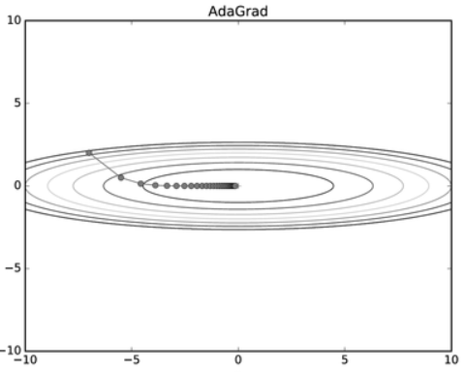
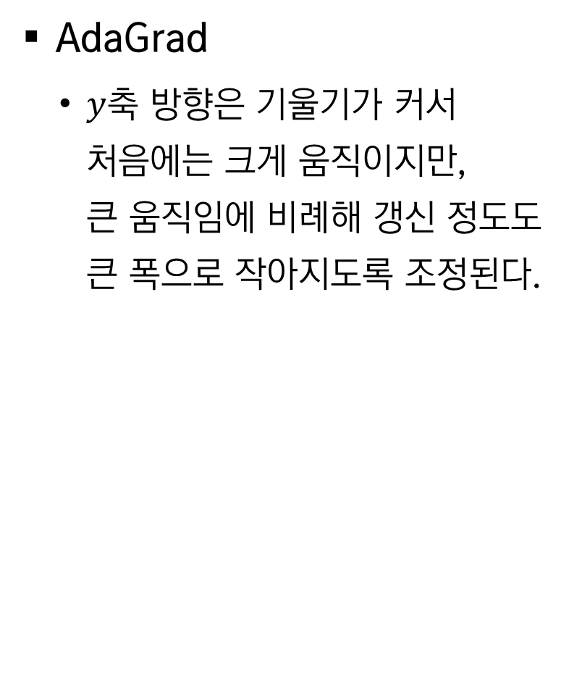
6.1 매개변수 갱신
AdaGrad
$y$축 방향은 기울기가 커서 처음에는 크게 움직이지만, 큰 움직임에 비례해 갱신 정도도 큰 폭으로 작아지도록 조정된다.
AdaGrad는 과거의 기울기를 제곱하여 계속 더해가므로 학습을 진행할수록 갱신 강도가 약해진다. 실제로 무한히 계속 학습한다면 어느 순간 갱신량이 0이 되어 전혀 갱신되지 않게 되는데, 이 문제를 개선한 기법이 RMSProp이다.
RMSProp은 과거의 모든 기울기를 균일하게 더해가는 것이 아니라, 먼 과거의 기울기는 서서히 잊고 새로운 기울기 정보를 크게 반영한다. 이를 지수이동평균이라 하여, 과거 기울기의 반영 규모를 기하급수적으로 감소시킨다.

Slide 13
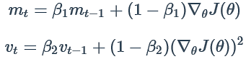
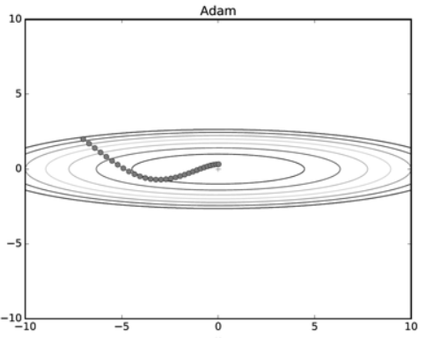
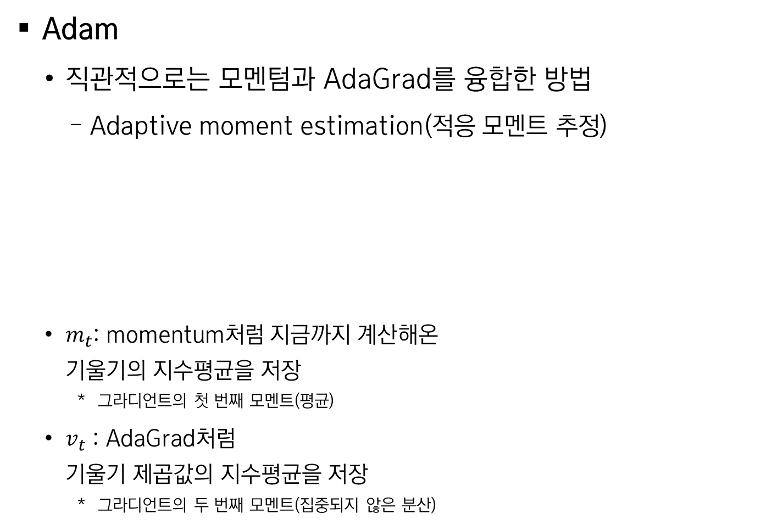
6.1 매개변수 갱신
Adam
직관적으로는 모멘텀과 AdaGrad를 융합한 방법
Adaptive moment estimation(적응 모멘트 추정)
$m_{t}$: momentum처럼 지금까지 계산해온 기울기의 지수평균을 저장
그라디언트의 첫 번째 모멘트(평균)
$v_{t}$ : AdaGrad처럼 기울기 제곱값의 지수평균을 저장
그라디언트의 두 번째 모멘트(집중되지 않은 분산)

Slide 14
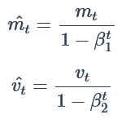
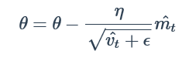
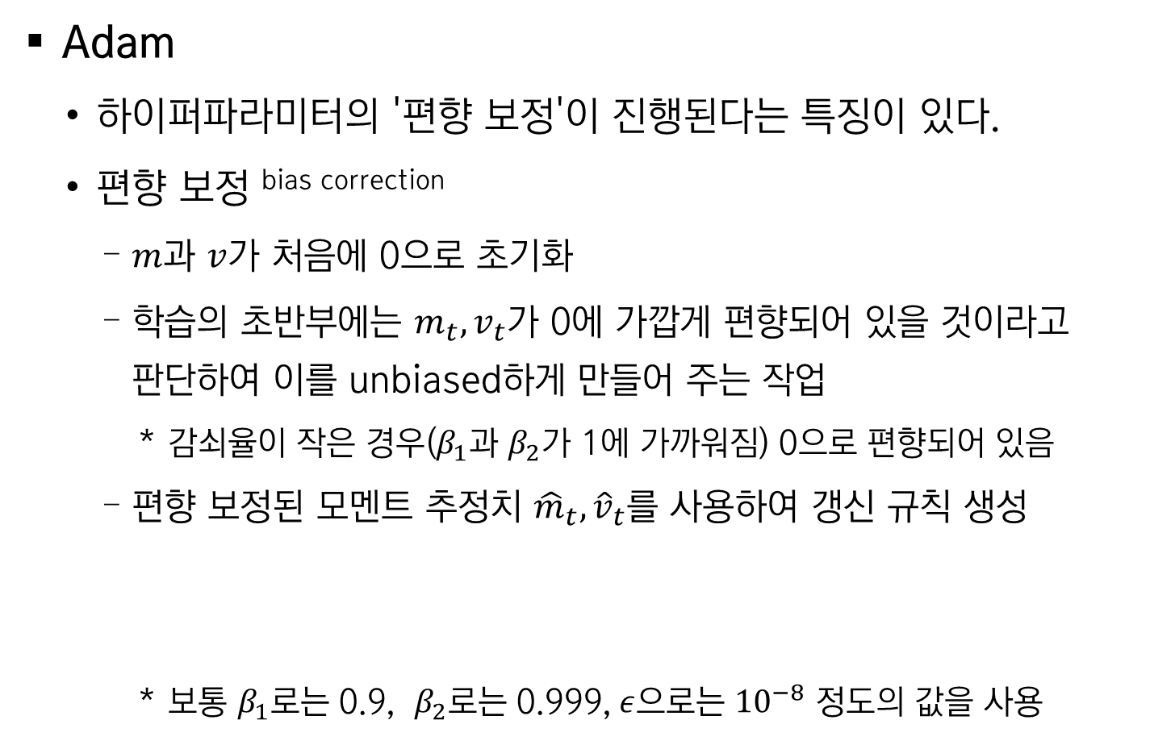
6.1 매개변수 갱신
Adam
하이퍼파라미터의 '편향 보정'이 진행된다는 특징이 있다.
편향 보정 ^{bias correction}
$m$과 $v$가 처음에 0으로 초기화
학습의 초반부에는 $m_{t}, v_{t}$가 0에 가깝게 편향되어 있을 것이라고 판단하여 이를 unbiased하게 만들어 주는 작업
감쇠율이 작은 경우($β_{1}$과 $β_{2}$가 1에 가까워짐) 0으로 편향되어 있음
편향 보정된 모멘트 추정치 ${\hat{m}}_{t}, {\hat{v}}_{t}$를 사용하여 갱신 규칙 생성
보통 $β_{1}$로는 0.9, $β_{2}$로는 0.999, $ε$으로는 ${10}^{−8}$ 정도의 값을 사용

Slide 15
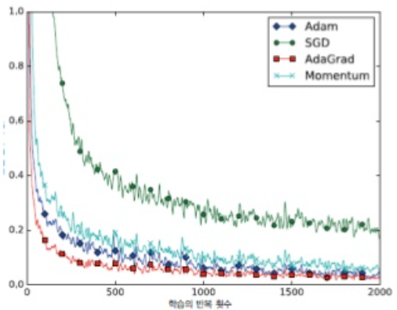
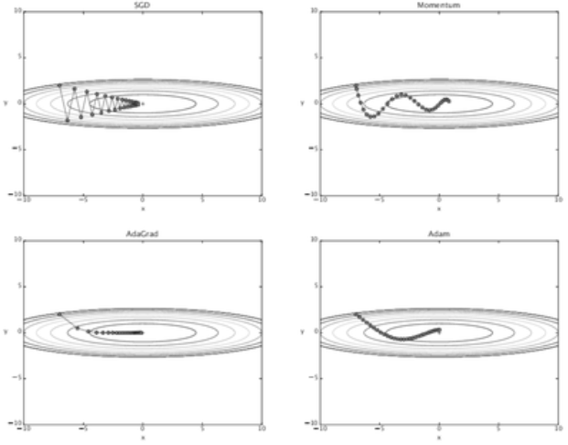
6.1 매개변수 갱신
어느 갱신 방법을 이용할 것인가?
풀어야 할 문제에 따라 사용하는 기법이 달라진다.
학습률이나 신경망의 구조(층 깊이 등) 등의 하이퍼파라미터를 어떻게 설정하느냐에 따라서도 달라진다.

Slide 16




6.1 매개변수 갱신
(a) SGD optimization on loss surface contours
(b) SGD optimization on saddle point
손실 함수의 등고선 위에서 각 최적화 알고리즘들의 시간(iteration)에 따른 변화. 모멘텀-기반 방법론들의 "급가속" 행동들을 주목하라. 이게 최적화를 마치 언덕을 내려가는 공처럼 보이게 만든다.
목적함수에 안장점(saddle point)가 있을 때의 시각화. 안장점은 그라디언트가 0이지만 헤시안 행렬의 고유치(eigenvalue)에 양수/음수가 섞여있을 때 발생한다. SGD는 안장점에서 빠져나오는 데 매우 힘든 시간을 겪는다. 반대로, RMSprop같은 알고리즘들은 안장의 방향으로 매우 작은 그라디언트를 마주하게 되지만 분모-표준화 성질 덕분에 이 방향의 실질 학습속도를 높아질 수 있고 따라서 이 방향으로 빠져나올 수 있다.

Slide 17
6.2 가중치의 초기값
가중치 감소 ^{weight decay}
가중치 매개변수의 값이 작아지도록 학습하는 방법
오버피팅이 일어나지 않게 한다.
가중치 초기값을 모두 0으로 설정(모두 균일한 값으로 설정)
학습이 올바르게 이루어지지 않는다.
오차역전파의 모든 가중치 값이 똑같이 갱신되기 때문
가중치들은 같은 값에서 시작하고 갱신해도 여전히 같은 값을 유지
가중치가 고르게 되는 상황(가중치의 대칭적인 구조)을 막으려면 가중치의 초기값을 무작위로 설정해야 한다.

Slide 18
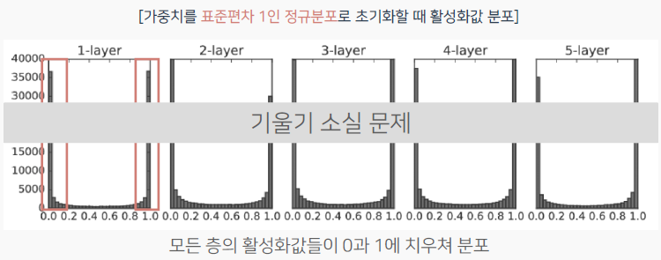
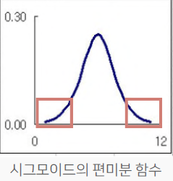
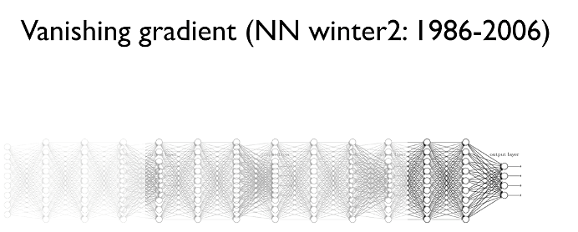
6.2 가중치의 초기값
5층 신경망, 각 층의 뉴런 : 100개, 활성화 함수 : 시그모이드
표준편차를 1로 한 정규분포의 경우 활성화 값의 분포
활성화값이 0과 1에 치우쳐 분포
출력이 0 또는 1에 가까울 때 미분값이 0으로 수렴
역전파 시 기울기 값이 점점 작아지다가 사라짐 → 기울기 소실 ^{vanishing gradient}

Slide 19
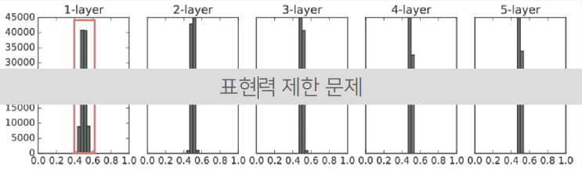
6.2 가중치의 초기값
표준편차를 0.01로 한 정규분포의 경우
0과 1로 치우치지 않아 기울기 소실 문제는 생기지 않음
활성화 값들이 0.5 부근에서 치우침
다수의 뉴런이 거의 같은 값을 출력, 여러 뉴런을 둔 의미가 없어짐 → 표현력 관점에서 큰 문제
각 층의 활성화 값은 골고루 분포되어야 한다. 층과 층 사이에 적당하게 다양한 데이터가 흐르게 해야 신경망 학습이 효율적으로 이루어지기 때문이다. 반대로 치우친 데이터가 흐르면 기울기 소실이나 표현력 제한 문제에 빠져서 학습이 잘 이뤄지지 않는 경우가 생긴다.

Slide 20
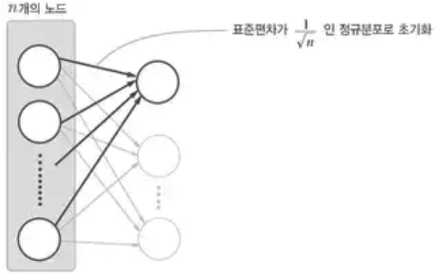
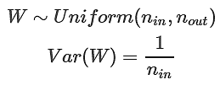
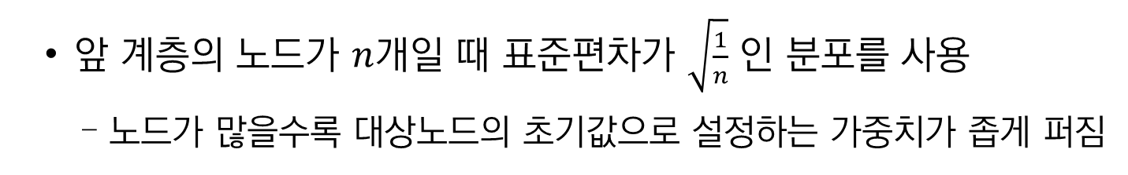
6.2 가중치의 초기값
Xavier 초기값
일반적인 딥러닝 프레임워크에서 표준적으로 이용
각 층의 활성화 값을 광범위하게 분포시킬 목적으로 가중치의 적절한 분포를 찾음
앞 계층의 노드가 $n$개일 때 표준편차가 $\sqrt{\frac{1}{n}}$ 인 분포를 사용
노드가 많을수록 대상노드의 초기값으로 설정하는 가중치가 좁게 퍼짐
논문은 앞 층의 입력 노드 수 외에 다음 층의 출력 노드 수도 고려한 설정값을 제안한다.(Glorot) Caffe 등의 프레임워크는 앞 층의 노드만으로 계산하도록 단순화되었다.

Slide 21
6.2 가중치의 초기값
Xavier 초기값
가중치의 초기값으로 'Xavier'를 이용할 때 활성화값 분포
각 층에 흐르는 데이터는 적당히 퍼져 있으므로, 시그모이드 함수의 표현력도 제한받지 않고 학습이 이뤄질 것으로 기대할 수 있음
활성화값의 분포를 보면 오른쪽으로 갈수록 형태가 약간 일그러진다. 이 일그러짐은 sigmoid 대신 tanh를 사용하면 말끔한 종 모양으로 분포된다.
tanh 함수가 원점(0, 0)에서 대칭인 S 곡선인 반면, sigmoid 함수는 (0, 0.5)에서 대칭인 S 곡선이다. 활성화 함수용으로는 원점에서 대칭인 함수가 바람직하다고 알려져 있다.

Slide 22
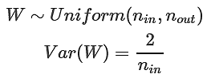
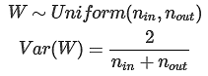
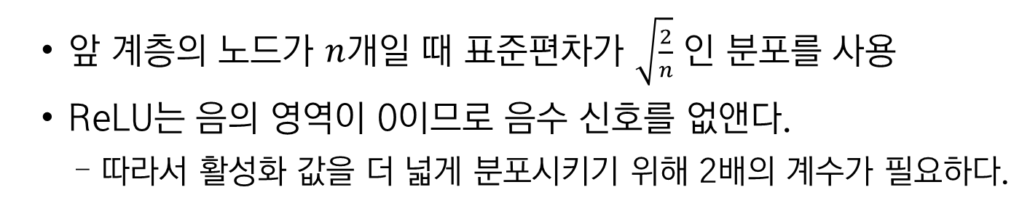
6.2 가중치의 초기값
He 초기값 – ReLU 를 사용할 때
Xavier 초기값은 활성화 함수가 선형인 것을 전제로 한다.
sigmoid 함수와 tanh 함수는 좌우 대칭이라 중앙 부근이 선형인 함수이므로 Xavier 초기값이 적당하다.
앞 계층의 노드가 $n$개일 때 표준편차가 $\sqrt{\frac{2}{n}}$ 인 분포를 사용
ReLU는 음의 영역이 0이므로 음수 신호를 없앤다.
따라서 활성화 값을 더 넓게 분포시키기 위해 2배의 계수가 필요하다.
Glorot 초기값
RBM ^{Restricted Boltzmann machine}
DBN – pre-training(Fine tuning)

Slide 23
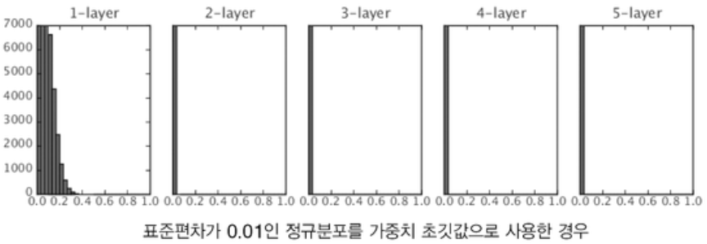
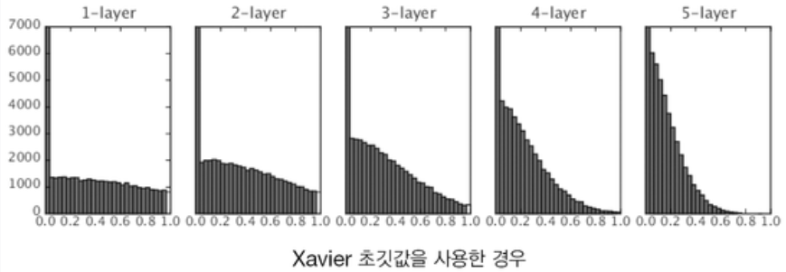
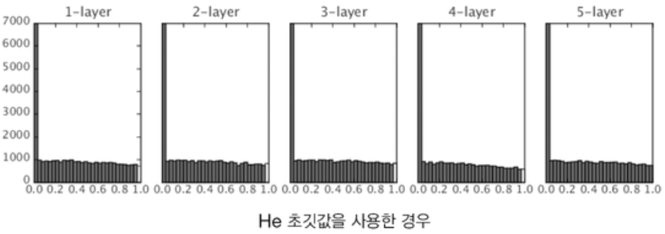
6.2 가중치의 초기값
가중치 초기값에 따른 활성화값의 분포
std=0.01 신경망에 아주 작은 데이터가 흐름 (0 근처로 밀집한 데이터) → 역전파 시 가중치의 기울기 역시 작아짐 → 실제로 학습이 거의 이루어지지 않는다. (가중치가 거의 갱신되지 않는다.)
Xavier 층이 깊어지면서 치우침이 조금씩 커짐 → 활성화값의 치우침도 커짐 → '기울기 소실' 문제를 일으킴
He 층이 깊어져도 분포가 균일하게 유지 → 역전파 때도 적절한 값이 나올 것

Slide 24
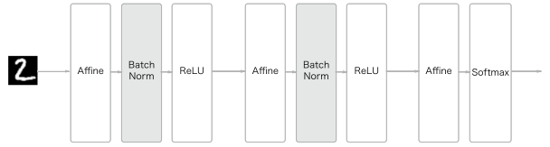
6.3 배치 정규화
배치 정규화 ^{batch normalization}
각 층의 활성화값이 적당히 분포되도록 강제로 조정하는 것
배치 정규화의 장점
학습을 빨리 진행할 수 있다(학습속도 개선)
초기값에 크게 의존하지 않는다
오버피팅을 억제한다(드롭아웃 등의 필요성 감소)
'배치 정규화^{batch norm} 계층'을 신경망에 삽입

Slide 25
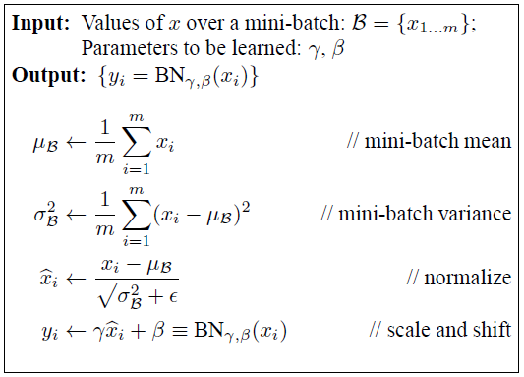
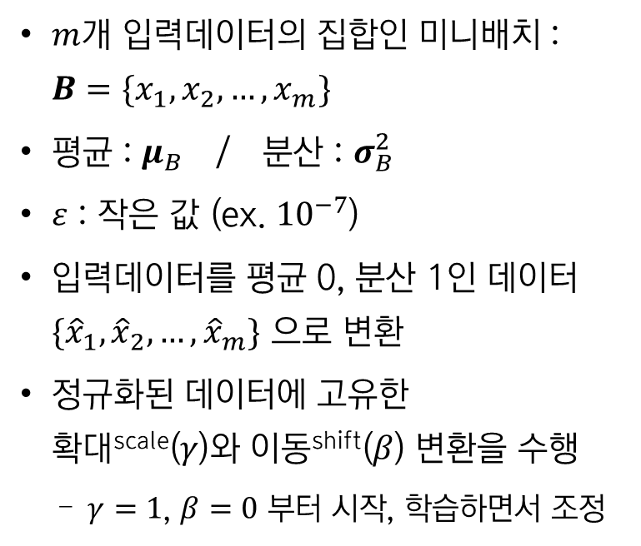
6.3 배치 정규화
배치 정규화 알고리즘
학습 시 미니배치를 단위로 정규화
데이터 분포가 평균이 0, 분산이 1이 되도록 정규화
$m$개 입력데이터의 집합인 미니배치 : $B=\{x_{1}, x_{2}, …, x_{m}\}$
평균 : $μ_{B}$ / 분산 : $σ_{B}^{2}$
$ε$ : 작은 값 (ex. ${10}^{−7}$)
입력데이터를 평균 0, 분산 1인 데이터 $\{{\hat{x}}_{1}, {\hat{x}}_{2}, …,{\hat{x}}_{m}\}$ 으로 변환
정규화된 데이터에 고유한 확대^{scale}($γ$)와 이동^{shift}($β$) 변환을 수행
$γ=1$, $β=0$ 부터 시작, 학습하면서 조정

Slide 26
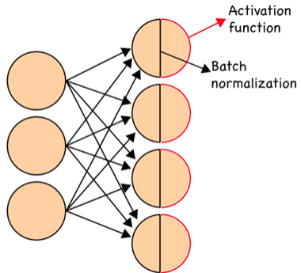

6.3 배치 정규화
배치 정규화 알고리즘
이 처리를 활성화 함수의 앞(또는 뒤)에 삽입함으로써 데이터 분포가 덜 치우치게 할 수 있다.
Sergey Ioffe and Christian Szegedy(2015) : Batch Normalization: Accelerating Deep Network Training by Reducing Internal Covariate Shift.
Dmytro Mishkin and Jiri Matas(2015) : All you need is a good init.
배치 정규화의 계산 그래프

Slide 27


6.3 배치 정규화
배치 정규화의 효과
배치 정규화를 사용할 때의 학습 진도가 빠름
배치 정규화를 이용하지 않는 경우 초기값이 잘 분포되어 있지 않으면 학습이 전혀 진행되지 않는 경우도 있다.
배치 정규화를 사용하면 학습이 빨라지며, 가중치 초기값에 크게 의존하지 않아도 된다.

Slide 28

6.4 바른 학습을 위해
오버피팅 ^{overfitting}
신경망이 훈련 데이터에만 지나치게 적응되어 그 외의 데이터에는 제대로 대응하지 못하는 상태
기계학습은 범용 성능을 지향, 훈련 데이터 이외에 대해서도 바르게 식별해내는 모델이 바람직
오버피팅이 발생하는 경우
매개변수가 많고 표현력이 높은 모델
훈련 데이터가 적음

Slide 29
6.4 바른 학습을 위해
오버피팅 방지를 위한 방법
모델 크기 줄이기
층, 뉴런의 개수 등 학습해야 할 파라미터의 개수를 줄임
Early stopping
학습을 일찍 중단
가중치 감소
학습 파라미터의 값이 크면 그에 상응하는 큰 패널티를 부과
L2 Regularization, L1 Regularization, L∞ Regularization
Dropout
일부 뉴런을 꺼서 학습, 일종의 앙상블^{ensemble} 효과를 냄
학습 시 삭제할 뉴런을 무작위로 선택, 테스트 시 모든 뉴런을 사용

Slide 30


6.4 바른 학습을 위해
가중치 감소 ^{weight decay}
오버피팅은 가중치 매개변수의 값이 커서 발생하는 경우가 많다.
따라서 가중치가 클수록 그에 상응하는 큰 패널티를 부과하여 오버피팅을 억제한다.
L2 법칙에 따른 가중치 감소
신경망 학습의 목적 : 손실 함수의 값을 줄이는 것
패널티 부과란 손실 함수의 결과에 $\frac{1}{2}λW^{2}$을 더하는 것 ($W$; 가중치 벡터)
$λ$^{람다}는 정규화의 세기를 조절하는 하이퍼파라미터, 클수록 패널티 커짐
$\frac{1}{2}$ 은 $W$로 미분했을 때 $2λW$가 아닌 $λW$의 값을 갖도록 하기 위함
오차역전파 시 계산한 기울기에 $λW$를 더하게 되고 이에 따라서 가중치 갱신은 가 되므로 그만큼 가중치가 더 조절됨

Slide 31


6.4 바른 학습을 위해
가중치 감소 – 정규화 기법
L2 regularization
L1 regularization
Elastic net regularization
Max norm constraint (L∞)
Notes:
L2 : 가중치 벡터들은 작은 값들이 퍼져있는 형태로 나타남. 특정한 feature selection 후 학습하는 것이 아니면 많은 경우 L2를 쓰면 좋은 성능을 기대할 수 있다.
L1 : 가중치 벡터들을 sparse하게(0에 가깝게) 만듬, 따라서 노이즈에 강함
Elastic : L1+L2, 이 loss를 사용하면 가중치들의 값이 좀 더 뭉치는 경향이 나타남
Max norm : 가중치 벡터의 길이가 미리 정해놓은 상한 값(c라는 원)를 넘지 못하도록 제한. 보통 c는 3 또는 4. 이를 쓰면 가중치가 업데이트 될 때마다 제한된 범위 내의 값을 갖기 때문에 학습률이 커도 신경망이 explode 하지 않는다.

Slide 32

6.4 바른 학습을 위해
드롭아웃 ^{dropout}
신경망 모델이 복잡해지면 가중치 감소만으로는 대응이 어려움
은닉층의 뉴런을 임의로 삭제하면서 학습하는 방법
훈련 때는 삭제할 뉴런을 무작위로 선택하고, 시험 때는 모든 뉴런에 신호를 전달
시험 때는 각 뉴런의 출력에 훈련 때 삭제한 비율을 곱하여 출력
앙상블 학습^{ensemble learning} 은 개별적으로 학습시킨 여러 모델의 출력을 평균 내어 추론하는 방식이다(투표 등 다른 방식도 사용). 앙상블 학습을 수행하면 신경망의 정확도가 몇 % 정도 개선된다는 것이 실험적으로 알려져 있다.
드롭아웃이 학습 때 뉴런을 무작위로 삭제하는 행위가 매번 다른 모델을 학습시키는 것으로 해석할 수 있기 때문에 앙상블 학습과 밀접하다. 그리고 추론 때는 뉴런의 출력에 삭제한 비율을 곱하여 앙상블 학습에서 여러 모델의 평균을 내는 것과 같은 효과를 얻는다.

Slide 33

6.4 바른 학습을 위해
드롭아웃 적용
훈련 데이터와 시험 데이터에 대한 정확도 차이가 줄어듦
훈련 데이터에 대한 정확도가 100%에 도달하지 않게 됨
드롭아웃을 이용하면 표현력을 높이면서도 오버피팅을 억제함

Slide 34
6.5 적절한 하이퍼파라미터 값 찾기
하이퍼파라미터 ^{hyperparameter, 초모수}
뉴런 수, 배치 크기, 매개변수 갱신 시의 학습률과 가중치 감소 등
하이퍼파라미터를 결정하기까지는 많은 시행착오를 겪음
검증 데이터 ^{validation data}
하이퍼파라미터를 평가할 때는 시험데이터를 사용해서는 안됨
하이퍼파라미터 값이 시험데이터에 오버피팅되기 때문
하이퍼파라미터를 조정하기 위한 전용 확인 데이터가 필요
훈련데이터를 20% 정도로 나누어 사용
•훈련 데이터 : 매개변수(가중치와 편향) 학습
•검증 데이터 : 하이퍼파라미터 성능 평가
•시험 데이터 : 신경망의 범용 성능 평가, 마지막에(이상적으로는 한 번만) 이용

Slide 35
6.5 적절한 하이퍼파라미터 값 찾기
하이퍼파라미터 최적화
'최적값'이 존재하는 범위를 조금씩 줄여간다는 것
대략적인 범위를 설정하고 → 무작위로 하이퍼파라미터 값을 골라낸(샘플링) 후 → 그 값으로 정확도를 평가
최적화 단계
0단계 : 하이퍼파라미터 값의 범위를 설정
1단계 : 설정된 범위에서 하이퍼파라미터의 값을 무작위로 추출
2단계 : 1단계에서 샘플링한 값을 사용하여 학습하고, 검증데이터로 정확도를 평가(단, 에폭은 작게 설정)
3단계 : 1단계와 2단계를 특정 횟수 반복하며, 그 정확도의 결과를 보고 하이퍼파라미터의 범위를 좁힌다.
하이퍼파라미터 최적화에서는 그리드 서치^{grid search} 같은 규칙적인 탐색보다는 무작위로 샘플링해 탐색하는 편이 좋은 결과를 낸다고 알려져 있다. 이는 최종 정확도에 미치는 영향력이 하이퍼파라미터마다 다르기 때문이다.

Slide 36


6.5 적절한 하이퍼파라미터 값 찾기
베이즈 최적화 ^{Bayesian optimization}
Practical Bayesian Optimization of Machine Learning Algorithms(NIPS 2012)
알려지지 않은 'Black box' function을 최적화할 때 사용
지금까지 관측된 데이터들을 통해, 전체 $f(x)$를 어떤 방식을 사용해 추정한다.
$f(x)$를 더 정밀하게 예측하기 위해 다음으로 관측할 지점을 어떤 decision rule을 통해 선택한다.
새로 관측한 지점을 데이터에 추가하고, 적절한 stopping criteria에 도달할 때까지 다시 1로 돌아가 반복한다.

Slide 37



6.5 적절한 하이퍼파라미터 값 찾기
베이즈 최적화 ^{Bayesian optimization}
빨간색 점선 : unknown black box function $f(x)$
까만색 실선 : 지금까지 관측한 데이터를 바탕으로 예측한 $\hat{f}(x)$
회색 영역 : $f(x)$가 존재할 confidence bound(신뢰경계)
$EI(x)$ : acquistion function
1
지금까지 관측한 데이터를 바탕으로, ($EI(x)$(acquisition function) 값이 제일 큰) 파란색 점이 찍힌 부분을 관측하는 것이 가장 좋다는 것을 알 수 있다.

Slide 38




6.5 적절한 하이퍼파라미터 값 찾기
베이즈 최적화 ^{Bayesian optimization}
2
3
①에서 $EI(x)$값이 제일 컸던 지점의 $f(x)$값을 관측하고 추정을 갱신한다. 함수의 불확실성을 의미하는 회색 영역이 크게 감소했음을 알 수 있다. 그러나 여전히 좌측과 우측에는 불확실한 부분이 꽤 큼을 알 수 있다. 다시 한 번 다음 관측할 지점을 $EI(x)$를 통해 고른다.
계속 갱신을 진행한 결과, 추정 $\hat{f}(x)$와 실제 function $f(x)$가 거의 흡사해졌다. 이제 여태까지 관측한 지점 중 best point를 $argmin f(x)$로 선택한다.

Slide 39
6.5 적절한 하이퍼파라미터 값 찾기
베이즈 최적화 ^{Bayesian optimization}
실용적으로 쓰기는 어렵다.
Kernel/Acquisition function 등 모델에 따라 성능이 크게 바뀐다.
베이즈 최적화 자체도 하이퍼파라미터가 있어서 이를 튜닝해야 한다.
순차적 갱신을 해야 하기 때문에 병렬적인 처리가 되지 않는다.
아래 개념들을 알고 있어야 한다.
Stochastic process(Random process)
Gaussian process(GP) & Kernel function of GP
Bayesian optimization & Acquisition function
Markov Chain Monte Carlo(MCMC)
실험적 결과
Kernel function : Matern 5/2 kernel
Acquisition function : EI
GP hyperparameter : marginalized acquisition function

Slide 40
6.6 정리
이번 장에서 배운 내용
매개변수 갱신 방법에는 확률적 경사 하강법(SGD) 외에도 모멘텀, AdaGrad, Adam 등이 있다.
가중치 초기값을 정하는 방법은 올바른 학습을 하는 데 매우 중요하다.
가중치의 초기값으로는 'Xavier 초기값'과 'He 초기값'이 효과적이다.
배치 정규화를 이용하면 학습을 빠르게 진행할 수 있으며, 초기값에 영향을 덜 받게 된다.
오버피팅을 억제하는 정규화 기술로는 가중치 감소와 드롭아웃이 있다.
하이퍼파라미터 값 탐색은 최적 값이 존재할 법한 범위를 점차 좁히면서 하는 것이 효과적이다.

